Slide 1

教科版一下《我们周围的物体》单元
4.给物体分类

Slide 2
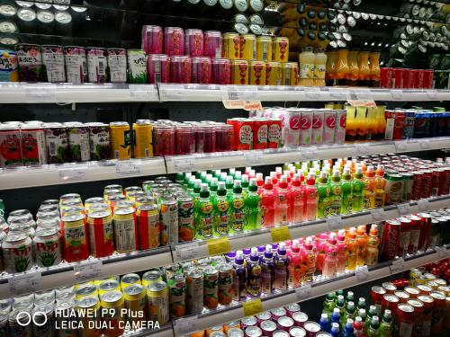
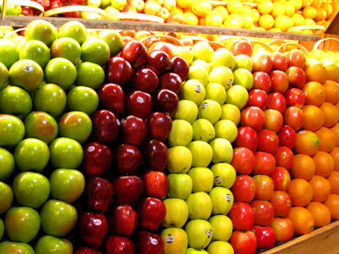
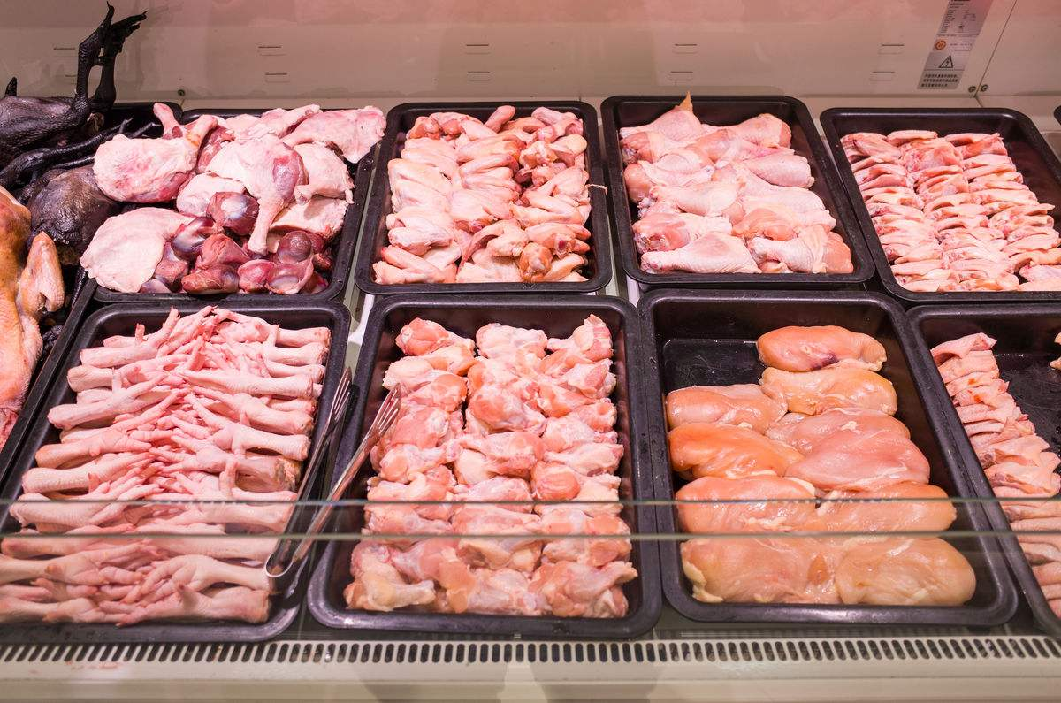
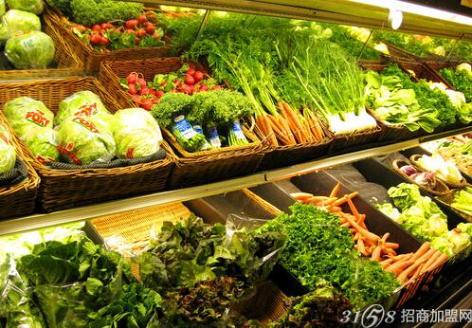
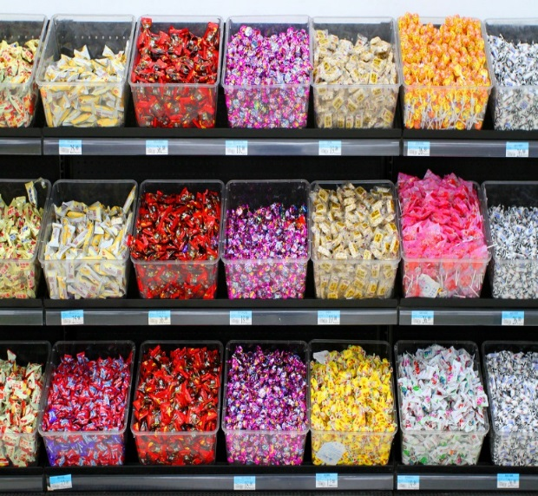
一、聚焦
在生活中，你见过人们给物体分类吗？
分类是一种重要的科学研究方法
我们根据物体的哪些特征进行了分类？

Slide 3
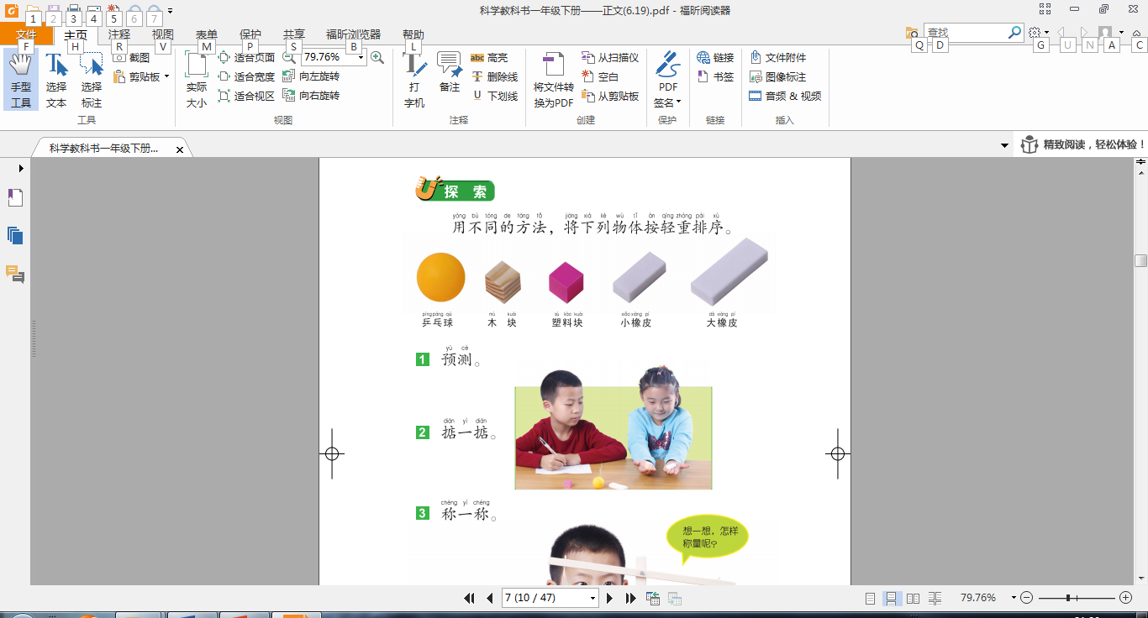
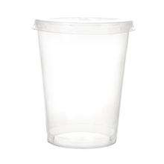
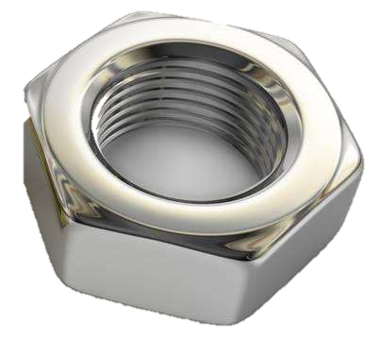
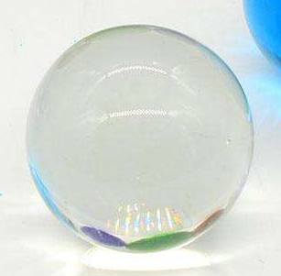
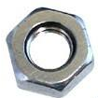
二、探索
1
2
3
4
5
乒乓球
大木块
塑料块
小橡皮
大橡皮
9
10
6
7
8
玻璃珠
塑料杯
小木块
小螺母
大螺母

Slide 4
任务：给物体分类
二、探索
1.观察、认识每一件物体；
2.选择1种方法进行分类；
3.编号表示物体，将同一类物体的编号写在一起，
圈起来，分为几类就画几个圈；
4.尝试用第2种方法进行分类。

Slide 5
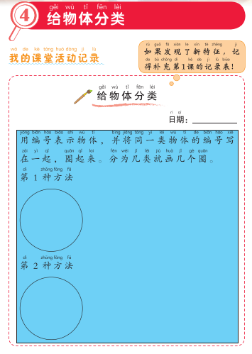
实验要求及活动手册
1.观察、认识每一件物体；
2.选择1种方法进行分类；
3.编号表示物体，将同一类物体的编号写在一起，圈起来，分几类就画几个圈；
4.尝试用第2种方法进行分类。
实验结束，整理材料，小组交流

Slide 6
三、研讨1：根据物体的哪些特征进行了分类？
三、研讨2：根据同一个特征进行分类时，分类结果有哪些不同？
先小组讨论，后全班汇报

Slide 7
我们的发现
1.不同的物体有不同的特征，我们根据一个特征对物体进行分类；
2.同一特征进行分类时，由于标准不同，分类结果也会不同。

Slide 8
四、拓展
思考：生活中哪些地方用了分类

